Slide 1
离线模型评估指标
内容分发事业部
内容开发组 梁彬

Slide 2
为什么要掌握离线模型评估指标？
Notes:
1.和算法团队分工的需要
2.在多个模型中挑选较优模型的需要

Slide 3
准确率
召回率
精确率
F值
ROC&AUC
Notes:
1.和算法团队分工的需要
2.在多个模型中挑选较优模型的需要

Slide 4
 |  | 实际值
 |  | 真（80） | 假（20）
预测值 | 真（60） | TP(Ture Positive)（50） | FP(False Positives)（10）
 | 假（40） | FN(False Negative)（30） | TN(True Negative)（10）

Slide 5
准确率
（TP+TN）/(TP+TN+FP+FN)
 |  | 实际值
 |  | 真（80） | 假（20）
预测值 | 真（60） | TP(Ture Positive)（50） | FP(False Positives)（10）
 | 假（40） | FN(False Negative)（30） | TN(True Negative)（10）
Notes:
准确率，掩盖了样例如何被分错的事实，不能帮助我们更好的了解分类中的错误

Slide 6
准确率
召回率
精确率
F值
ROC&AUC
Notes:
1.和算法团队分工的需要
2.在多个模型中挑选较优模型的需要

Slide 7
召回率
（TP）/(TP+FN)
 |  | 实际值
 |  | 真（80） | 假（20）
预测值 | 真（60） | TP(Ture Positive)（50） | FP(False Positives)（10）
 | 假（40） | FN(False Negative)（30） | TN(True Negative)（10）
Notes:
预测正确的正例样本数/样本中的正例样本数

Slide 8
召回率
（TP）/(TP+FN)
 |  | 实际值
 |  | 真（80） | 假（20）
预测值 | 真（100） | TP(Ture Positive)（80） | FP(False Positives)（20）
 | 假（0） | FN(False Negative)（0） | TN(True Negative)（0）
Notes:
预测正确的正例样本数/样本中的正例样本数

Slide 9
准确率
召回率
精确率
F值
ROC&AUC
Notes:
1.和算法团队分工的需要
2.在多个模型中挑选较优模型的需要

Slide 10
精确率（覆盖率）
（TP）/(TP+FP)
 |  | 实际值
 |  | 真（80） | 假（20）
预测值 | 真（60） | TP(Ture Positive)（50） | FP(False Positives)（10）
 | 假（40） | FN(False Negative)（30） | TN(True Negative)（10）
Notes:
正确的正例样本数/预测为正例的样本数
一般来说呢，鱼与熊掌不可兼得。如果你的模型很贪婪，想要覆盖更多的sample，那么它就更有可能犯错。在这种情况下，你会有很高的recall，但是较低的precision。如果你的模型很保守，只对它很sure的sample作出预测，那么你的precision会很高，但是recall会相对低。

Slide 11
召回率VS精确率
召回率=0.625 精确率=0.833 |  | 实际值
 |  | 真（80） | 假（20）
预测值 | 真（60） | TP(Ture Positive)（50） | FP(False Positives)（10）
 | 假（40） | FN(False Negative)（30） | TN(True Negative)（10）
Notes:
正确的正例样本数/预测为正例的样本数
一般来说呢，鱼与熊掌不可兼得。如果你的模型很贪婪，想要覆盖更多的sample，那么它就更有可能犯错。在这种情况下，你会有很高的recall，但是较低的precision。如果你的模型很保守，只对它很sure的sample作出预测，那么你的precision会很高，但是recall会相对低。

Slide 12
召回率VS精确率
召回率=0.687 精确率=0.785 |  | 实际值
 |  | 真（80） | 假（20）
预测值 | 真（70） | TP(Ture Positive)（55） | FP(False Positives)（15）
 | 假（30） | FN(False Negative)（25） | TN(True Negative)（5）
Notes:
正确的正例样本数/预测为正例的样本数
一般来说呢，鱼与熊掌不可兼得。如果你的模型很贪婪，想要覆盖更多的sample，那么它就更有可能犯错。在这种情况下，你会有很高的recall，但是较低的precision。如果你的模型很保守，只对它很sure的sample作出预测，那么你的precision会很高，但是recall会相对低。

Slide 13
准确率
召回率
精确率
F值
ROC&AUC
Notes:
1.和算法团队分工的需要
2.在多个模型中挑选较优模型的需要

Slide 14
F值
Precision * Recall * 2 / (Precision + Recall)
 |  | 实际值
 |  | 真（80） | 假（20）
预测值 | 真（60） | TP(Ture Positive)（50） | FP(False Positives)（10）
 | 假（40） | FN(False Negative)（30） | TN(True Negative)（10）
Notes:
为精确率和召回率的调和平均值

Slide 15
召回率=TP/(TP+FN)=P(Y`=1|Y=1)
精确率=TP/(TP+FP)=P(Y=1|Y`=1)
 |  | 实际值
 |  | 真（80） | 假（20）
预测值 | 真（60） | TP(Ture Positive)（50） | FP(False Positives)（10）
 | 假（40） | FN(False Negative)（30） | TN(True Negative)（10）
Notes:
涉及一个知识点：以逻辑回归为例，在做二分类时，需要设置一个阈值。
精确率的分母为预测为真的个数，会随着阈值的变化而变化，变化情况不可预测。
召回率的样本一旦确定，分母就已经确定了，三个指标的变化随分子单调递增。

Slide 16
准确率
召回率
精确率
F值
ROC&AUC
Notes:
1.和算法团队分工的需要
2.在多个模型中挑选较优模型的需要

Slide 17
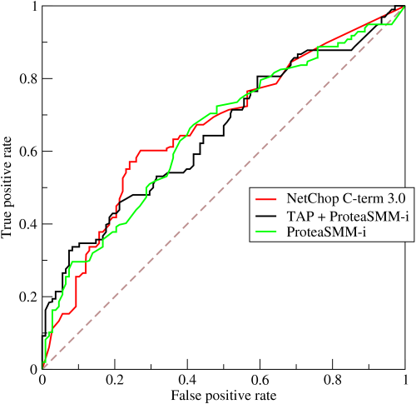
ROC曲线
https://en.wikipedia.org/wiki/Confusion_matrix
Notes:
基本上，曲线下的面积(AUC)越大，或者说曲线更接近左上角（true positive rate=1， false positive rate=0），那么模型就越理想，越好。

Slide 18
谢谢
内容分发事业部
内容开发组 梁彬

